Slide 1














BÀI 2:
GIỚI THIỆU CSS
XÂY DỰNG TRANG WEB
GIỚI THIỆU CSS

Slide 2





































MỤC TIÊU BÀI HỌC
HIỂU VAI TRÒ CỦA CSS
HIỂU VÀ XÂY DỰNG SELECTOR
SỬ DỤNG CÁC THUỘC TÍNH ĐỊNH DẠNG VĂN BẢN
ĐỊNH DẠNG LIÊN KẾT VỚI CSS
HIỂU QUI LUẬT NẠP CHỒNG CSS

Slide 3









TÌM HIỂU VÀ TỔ CHỨC CSS

Slide 4



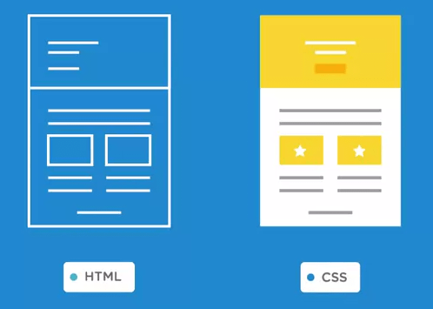
CSS LÀ GÌ
CSS (Cascading Style Sheet) tạm dịch là bảng định kiểu xếp chồng
Vai trò của CSS là định dạng các thành phần giao diện và thực hiện bố cục trang web.
Qui luật định dạng trong CSS vô cùng phong phú: màu sắc, đường kẻ, bo góc, làm bóng…

Slide 5




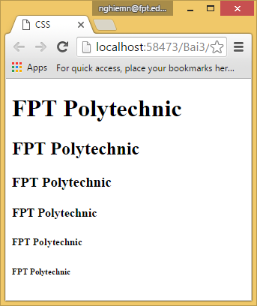
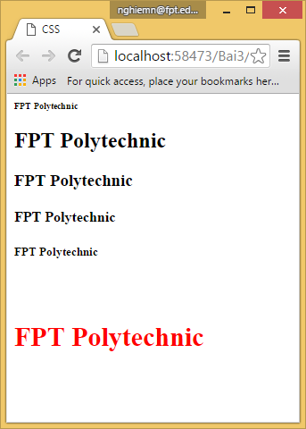
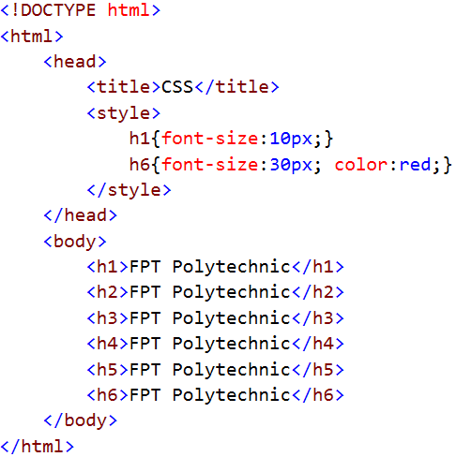
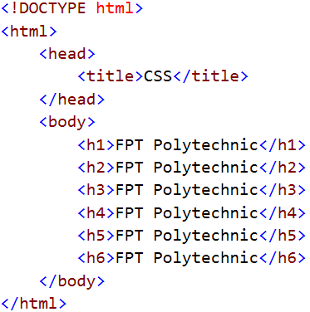
VÍ DỤ CSS

Slide 6



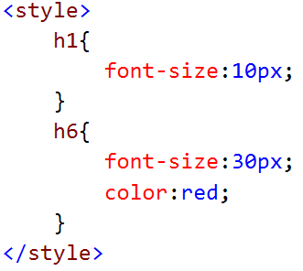
CÚ PHÁP CSS
<style> được sử dụng để định
nghĩa CSS
h1{…}, h6{…} chứa tập thuộc tính CSS áp dụng cho các thẻ h1, h6 trên trang web
font-size, color: các thuộc tính CSS
10px, 30px, red: giá trị của các
thuộc tính CSS
Kết thúc mỗi cặp name: value
bằng dấu ;

Slide 7




VỊ TRÍ ĐẶT MÃ CSS
Inline style (css nội tuyến)
Đặt các thuộc tính CSS trong thuộc tính @style của thẻ HTML
Ví dụ: <h1 style=“color:red”>…</h1>
Embed style (nhúng css)
Đặt trong thẻ <style>
Ví dụ: <style>h1{color:red;}</style>
External (liên kết ngoài)
styles.css
h1{
color:red;
}
Đặt ở file .css sau đó liên kết vào trang web với thẻ
<link href=“styles.css” rel=“stylesheet”/>

Slide 8





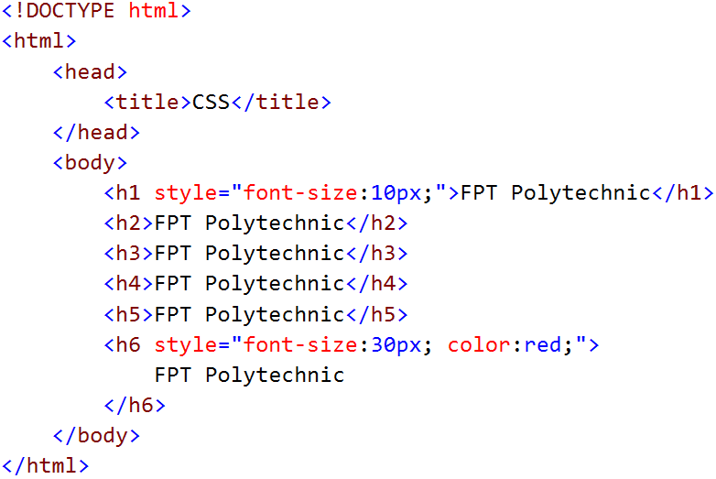
INLINE STYLE
Phương pháp này phù hợp với các trường hợp
Chỉ áp dụng CSS cho
1 thẻ
Một vài thuộc tính
CSS đơn giản

Slide 9


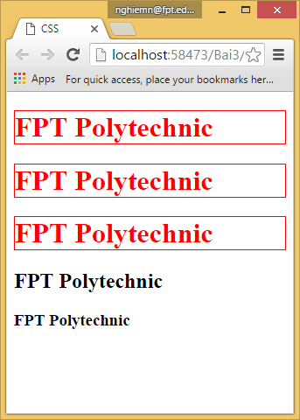
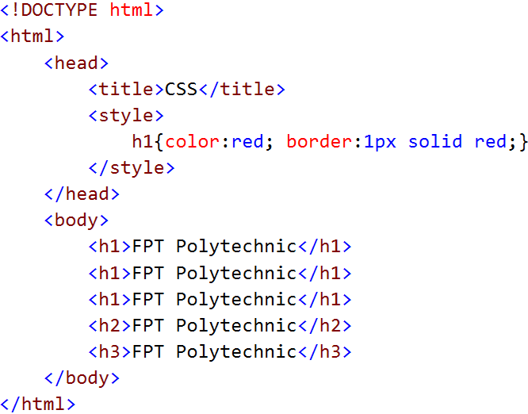
EMBED STYLE
Phương pháp này sẽ áp dụng được nhiều thẻ trên cùng một trang web

Slide 10



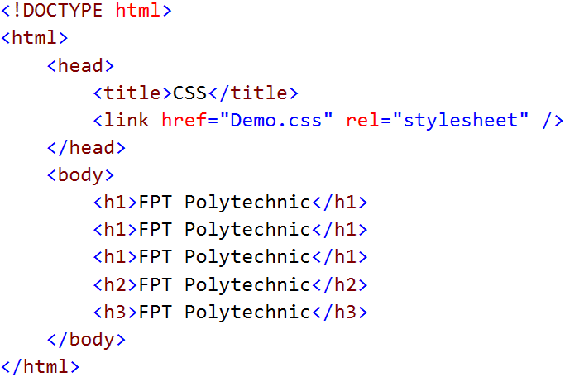

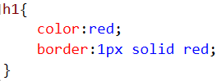
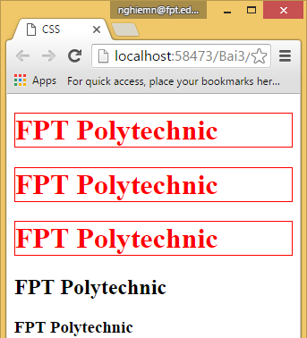
EXTERNAL STYLE
Phương pháp này phù hợp với cho việc áp dụng css cho nhiều thẻ trên nhiều trang khác nhau

Slide 11
Inline
Embed
External

Slide 12



TRẮC NGHIỆM

Slide 13


CSS SELECTOR

Slide 14

SELECTOR LÀ GÌ
h1{} và h6{} được gọi là selector (bộ chọn), được sử dụng để chọn
các thẻ muốn áp dụng CSS.
Ví dụ: h1{color:red;}: Chọn các thẻ <h1> và áp dụng màu đỏ cho chúng.
Selector cơ bản
HTML Selector: chọn các thẻ theo tên
Ví dụ: h1{} Chọn tất cả các thẻ <h1>
Class Selector: chọn các thẻ theo thuộc tính @class
Ví dụ: .abc{} Chọn tất cả các thẻ <tag class=“abc”>
ID Selector: chọn thẻ theo thuộc tính @id
Ví dụ: #xyz{} Chọn thẻ <tag id=“xyz”>
Selector nâng cao
Selector phân vùng
Nhiều selector
• …

Slide 15



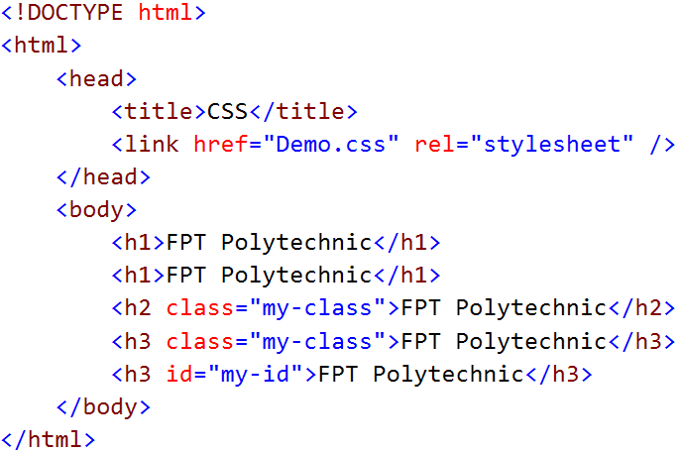




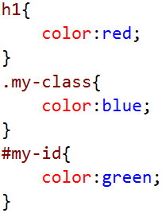







SELECTOR CƠ BẢN

Slide 16


SELECTOR PHÂN VÙNG
Selector phân vùng là selector chỉ chọn các thẻ ở trong một vùng cụ
thể nào đó trên trang web.
Có 3 cách phân vùng
Selector1.Selector2{}
Chọn các thẻ thỏa mãn cả selector1 và selector2.
Ví dụ: h1.abc{} chọn các thẻ <h1 class=“abc”>
Selector1 Selector2{}
Chọn các thẻ thỏa mãn selector2 là hậu duệ của các thẻ thỏa mãn selector1.
Ví dụ: div h1{} chọn các thẻ <h1> nằm trong <div>
Selector1>Selector2{}
Chọn các thẻ thỏa mãn selector2 là con của các thẻ thỏa mãn selector1.
Ví dụ: .abc>h1{} chọn các thẻ <h1> con của <tag class=“abc”>

Slide 17

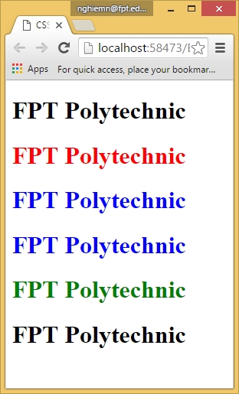
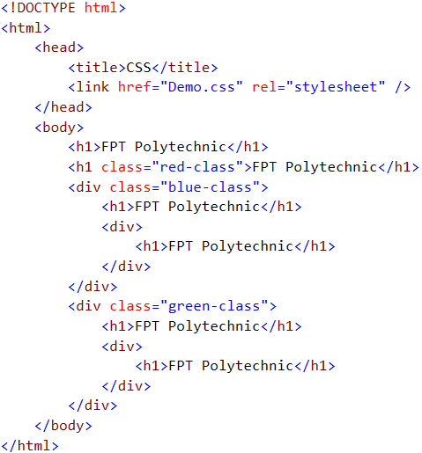





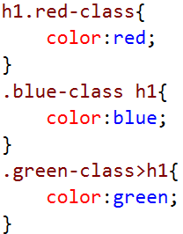

















VÍ DỤ: SELECTOR PHÂN VÙNG

Slide 18




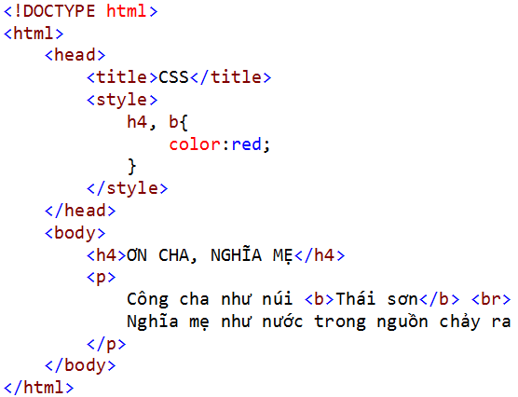
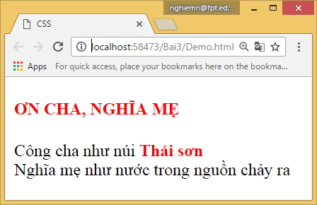

NHIỀU SELECTOR CÙNG CSS
Bạn có thể định nghĩa nhiều selector cùng tập qui luật css
Cú pháp
Selector1, Selector2, Selector3,…{}
Chọn các thẻ thỏa mãn Selector1 hoặc Selector2 hoặc…
Ví dụ: h1, strong, .abc{css} chọn các <h1>, <strong> và <tag class=“abc”>

Slide 19
3 selector cơ bản
Selector phân vùng
Nhiều selector

Slide 20
TRẮC NGHIỆM

Slide 21






BÀI 2 (PHẦN II):
GIỚI THIỆU CSS
XÂY DỰNG TRANG WEB
GIỚI THIỆU CSS

Slide 22











CÁC THUỘC TÍNH CSS ĐỊNH DẠNG VĂN BẢN

Slide 23



CSS ĐỊNH DẠNG VĂN BẢN
CSS cung cấp nhiều thuộc tính định dạng văn bản. Sau đây là một số
thuộc tính thường được sử dụng
Font chữ
Kích thước font
In đậm, in hoa/thường, in nghiêng, gạch bỏ/gạch dưới/gạch trên
Màu văn bản
Chiều cao mỗi hàng
Khoảng trống giữa các ký tự, các từ
Căn lề
Làm bóng văn bản

Slide 24




CÁC THUỘC TÍNH FONT
font-family: xác định font chữ
font-family: Arial;
font-family: 'Segoe UI', Tahoma, Geneva;
Sử dụng dấu phẩy để phân cách các font.
Thứ tự ưu tiên từ trái sang phải
font-size: xác định kích thước font
font-size:14px; đặt kích thước font là 14 pixel
font-variant: xác định kiểu chữ hoa in nhỏ
font-variant:small-caps; KIỂU CHỮ HOA NHỎ
font-style: xác định kiểu in nghiêng
font-style:italic; chữ in nghiêng
font-weight: xác định in đậm
font-weight:bold; chữ in đậm

Slide 25



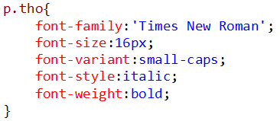
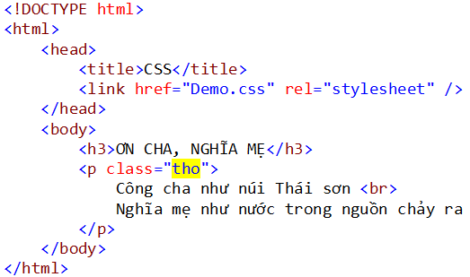
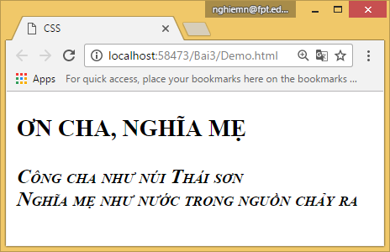
CÁC THUỘC TÍNH FONT

Slide 26







THUỘC TÍNH VĂN BẢN
text-align: căn lề
Giá trị: left, right, center, justify.
Ví dụ: h1{text-align: center;} căn lề giữa các thẻ h1
text-decoration: trang trí văn bản
Giá trị: underline, line-through, overline và none
Ví dụ: a{text-decoration: none;} bỏ gạch chân các liên kết
text-shadow: làm bóng văn bản.
Ví dụ: h1{text-shadow: 5px -10px 5px red;} tạo bóng màu đỏ thẻ h1 có độ
lệch phải là 5px, lệch trên là 10px, độ nhòe bóng 5px
Thông số
x, y: độ lệch bóng
blur: độ nhòe của bóng
color: màu bóng

Slide 27


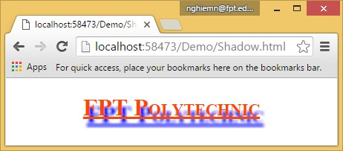
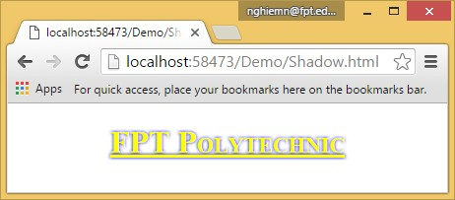






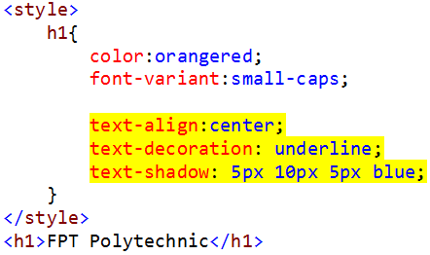
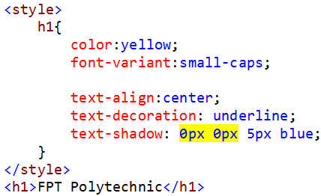


VÍ DỤ LÀM BÓNG

Slide 28







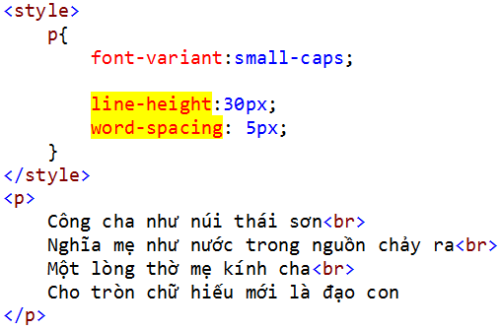
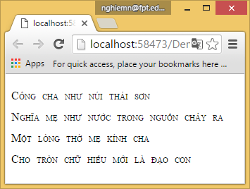

KHÔNG GIAN HÀNG VÀ KÝ TỰ
line-height: chiều cao mỗi hàng văn bản.
letter-spacing: Khoảng cách giữa các ký tự
Word-spacing: khoảng cách giữa các từ
Ví dụ

Slide 29






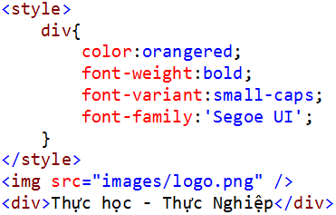
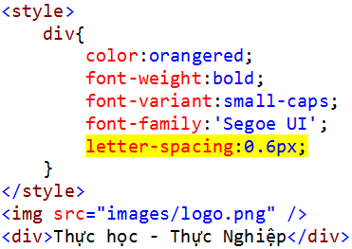
VÍ DỤ VỀ LETTER-SPACING
Letter-spacing được sử dụng để điều chỉnh độ rộng của dòng chữ “Thực Học – Thực Nghiệp” bằng với độ rộng của logo

Slide 30






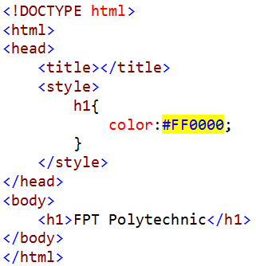
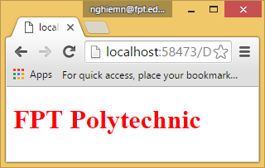



LÀM VIỆC VỚI MÀU SẮC
Có 3 cách để xác định màu sắc trong CSS
Tên màu. Ví dụ color:“red”;
Trộn từ 3 màu cơ bản hệ 10 rgb(red, green, blue).
Màu cơ bản có giá trị từ 0 đến 255. Ví dụ color:“rgb(255, 0, 0)”;
Trộn từ 3 màu cơ bản hệ 16 #RRGGBB.
Ví dụ color:“#FF0000”;

Slide 31



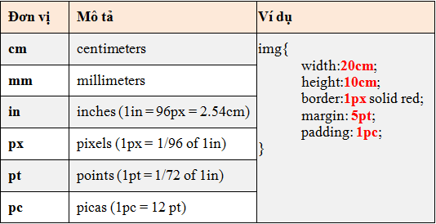
LÀM VIỆC VỚI ĐƠN VỊ ĐO
Trong CSS có rất nhiều loại đơn vị đo khác nhau. Sau đây là các loại
đơn vị thường được sử dụng.

Slide 32
Định dạng văn bản
Sử dụng màu

Slide 33




ĐỊNH DẠNG LIÊN KẾT
CSS cung cấp 4 dạng selector để chọn các liên kết ở các trang thái
khác nhau
• a{}
Chọn tất cả các thẻ a
a:link{}
Chọn tất cả các liên kết ở trạng thái bình thường (chưa click)
a:visited{}
Chọn tất cả các liên kết ở trạng thái đã thăm (đã click)
a:active{}
Chọn tất cả các liên kết ở trạng thái tích cực (đang được chọn)
a:hover{}
Chọn tất cả các liên kết ở trạng thái có chuột (đang đưa chuột lên)

Slide 34
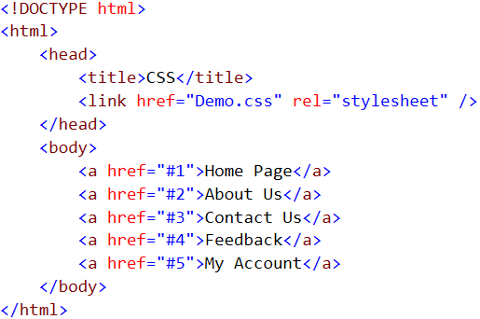
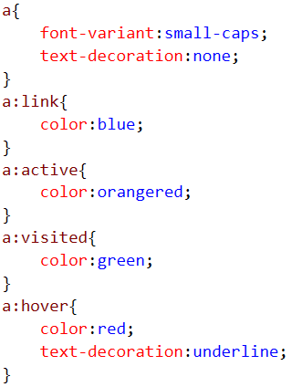


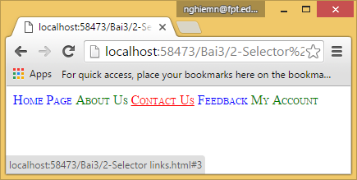
ĐỊNH DẠNG LIÊN KẾT
Bình thường
Đưa chuột lên
Đã thăm

Slide 35

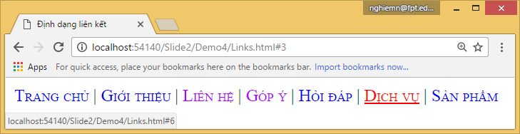
Định dạng liên kết

Slide 36
TRẮC NGHIỆM

Slide 37




LUẬT NẠP CHỒNG CSS

Slide 38








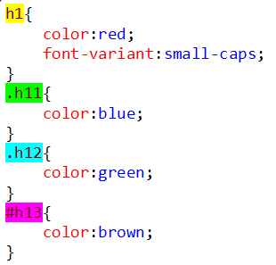

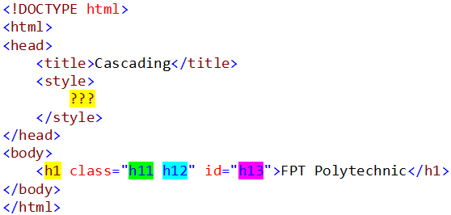








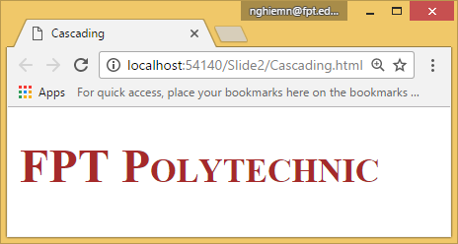
VẤN ĐỀ CỦA QUI LUẬT NẠP CHỒNG CSS
Thẻ <h1> được chọn bởi 4 selector. Hợp tất cả CSS lại sẽ có 2 thuộc tính CSS
font-variant: small-caps; color: brown;
font-variant: không trùng
color: trùng nhau

Slide 39


QUI LUẬT NẠP CHỒNG
Khi có nhiều selector chọn một phần tử thì sẽ xảy ra nạp chồng css.
Việc nạp chồng xảy ra dưới 2 hình thức là cộng hợp và ghi đè
Cộng hợp
Các thuộc tính css khác nhau từ nhiều selector sẽ được áp dụng cho phần tử
Ghi đè
Các thuộc css giống nhau từ nhiều selector sẽ bị ghi đè theo thứ tự ưu tiên
Thứ tự ưu tiên tăng dần từ trái sang phải
Inline -> Id selector -> Class selector -> HTML Selector -> Mặc định
Định nghĩa sau -> định nghĩa trước
Sử dụng !important ngay sau mỗi thuộc tính css để thay đổi thứ tự ưu tiên thành cao nhất

Slide 40



GIẢI THÍCH QUI LUẬT NẠP CHỒNG CSS
Thứ tự ưu tiên như sau
font-variant: small-caps; color: brown;
• #h13->.h12->.h11->h1->mặc định

Slide 41
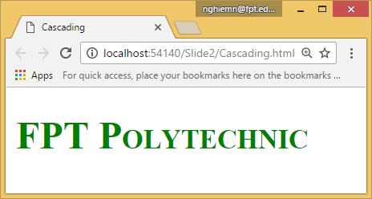
GIẢI THÍCH QUI LUẬT NẠP CHỒNG CSS
font-variant: small-caps; color: green;
Thứ tự ưu tiên
• .h12->h11->h1->mặc định

Slide 42
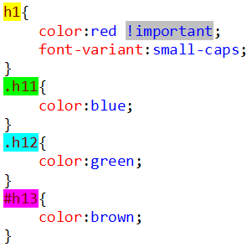
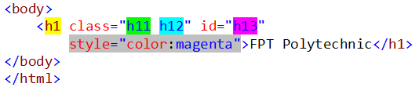
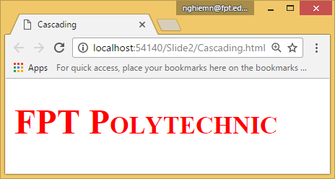
GIẢI THÍCH QUI LUẬT NẠP CHỒNG CSS
font-variant: small-caps; color: red;
Thứ tự ưu tiên
!important -> *

Slide 43
Nạp chồng CSS

Slide 44
TRẮC NGHIỆM

Slide 45




















TÓM TẮT BÀI HỌC
CSS VÀ VAI TRÒ CỦA NÓ
SELECTOR
SELECTOR CƠ BẢN
SELECTOR PHÂN VÙNG
SELECTOR LIÊN KẾT
NHIỀU SELECTOR
CÁC THUỘC TÍNH CSS ĐỊNH DẠNG VĂN BẢN
QUI LUẬT NẠP CHỒNG CỦA CSS

Slide 46



